Slide 1
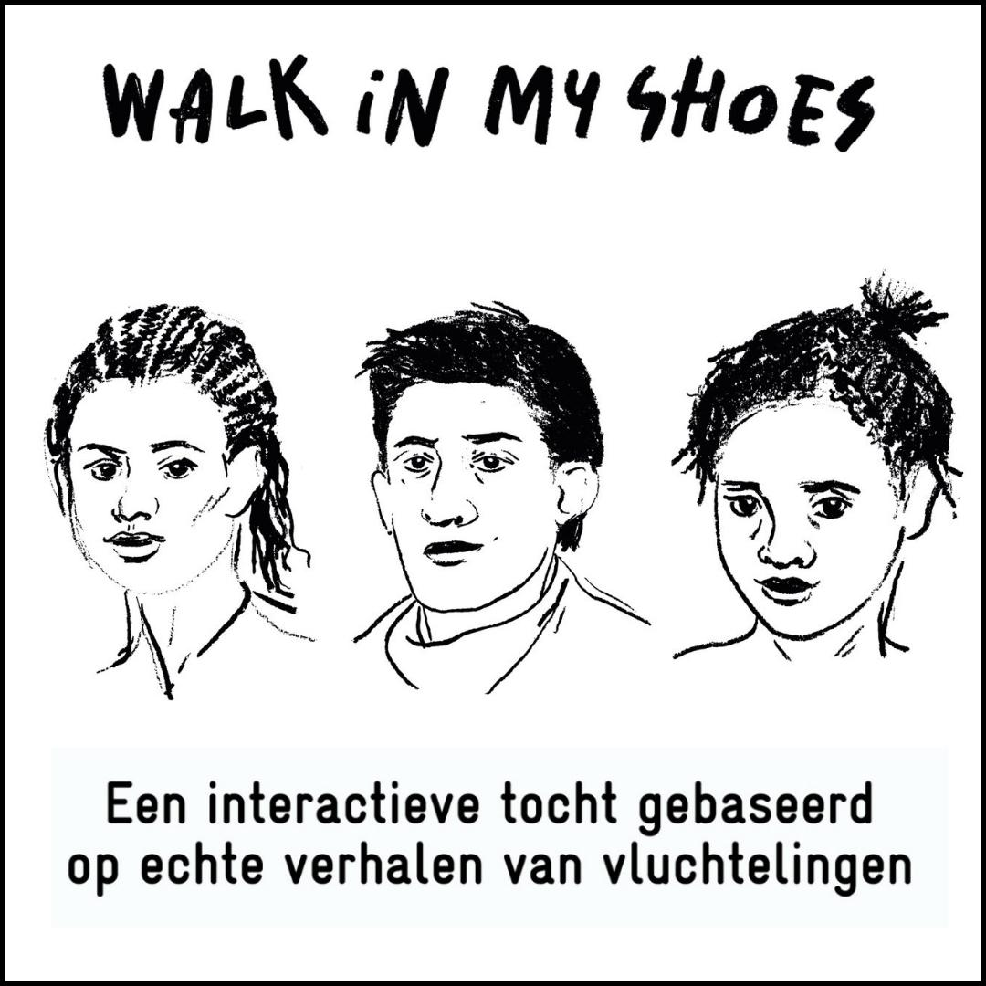
Un récit interactif basé sur des histoires vécues de réfugié·e·s

Slide 2

Aujourd’hui…
Notes:
Vragen hoe ze het vonden

Slide 3
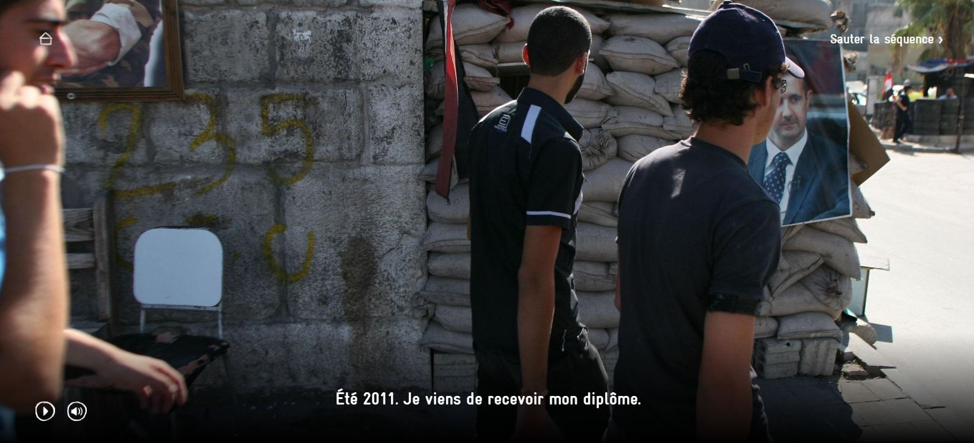
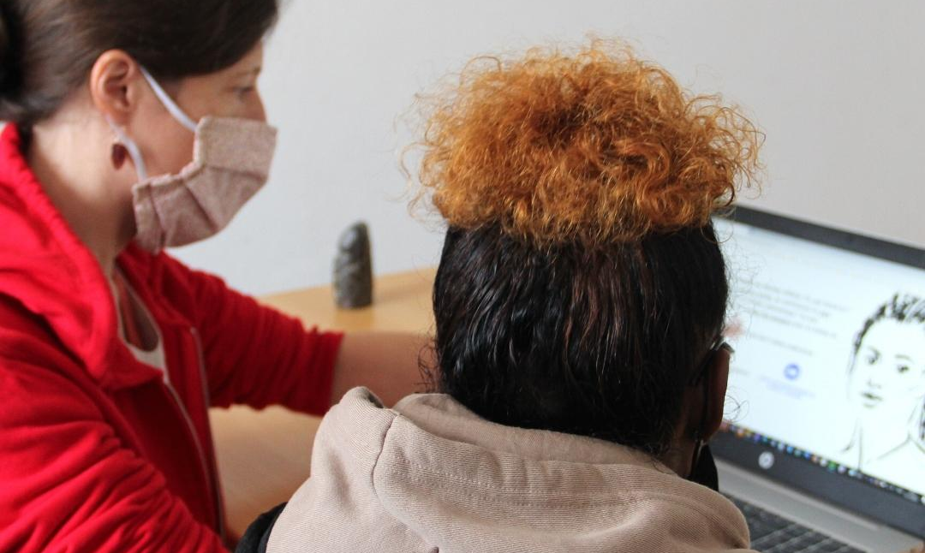
Qu’est-ce que “Walk in my shoes”?
Un serious game ….
… basé sur des témoignages

Slide 4
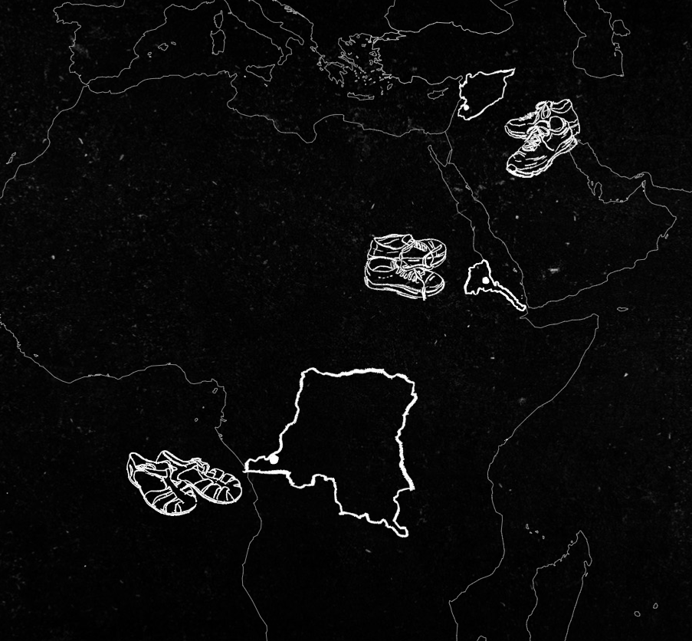
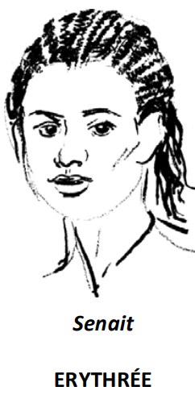
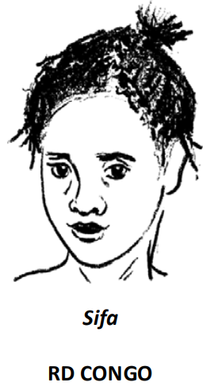
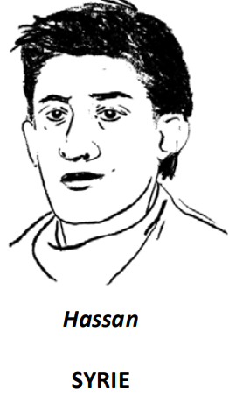
Trois personnages

Slide 5
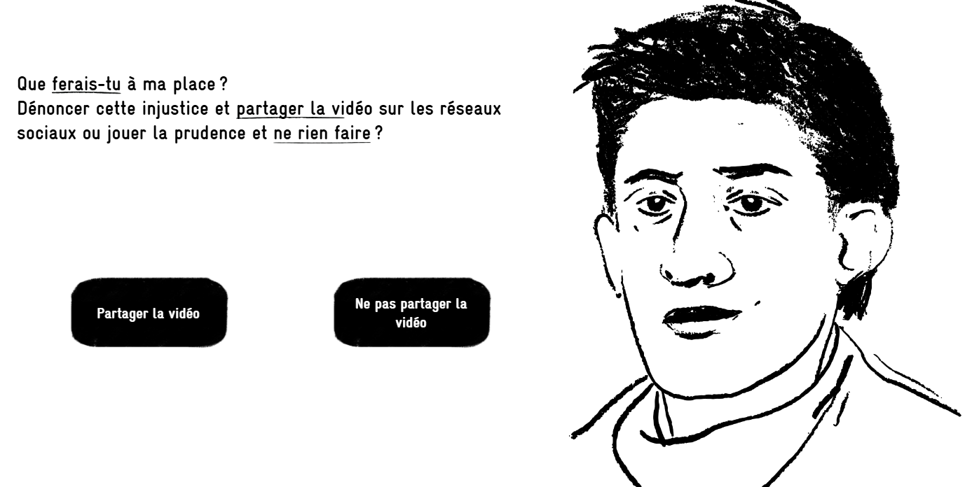



Dilemmes et sources d'information

Slide 6









Quelques instructions
Après le parcours : redémarrage possible (<> vraie vie)
40 minutes
Le personnage cherche la sécurité (pas forcément en Europe)
Confident·e
Min.1 source (vidéo, article…)
Un jeu, mais pas un vrai jeu
Prendre une décision ensemble
Une réalité dure

Slide 7
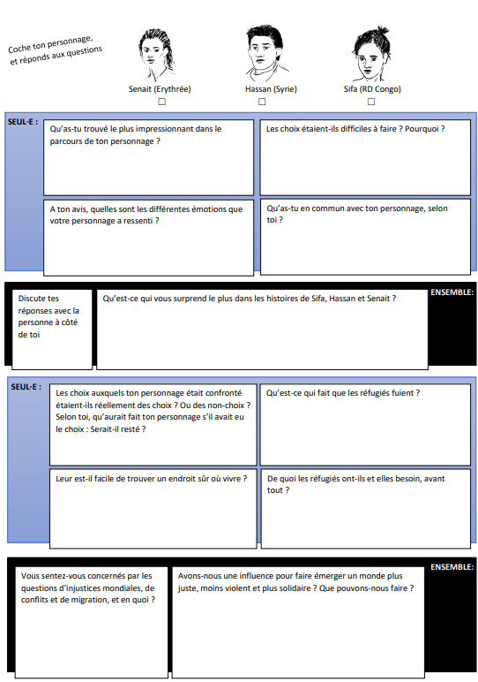
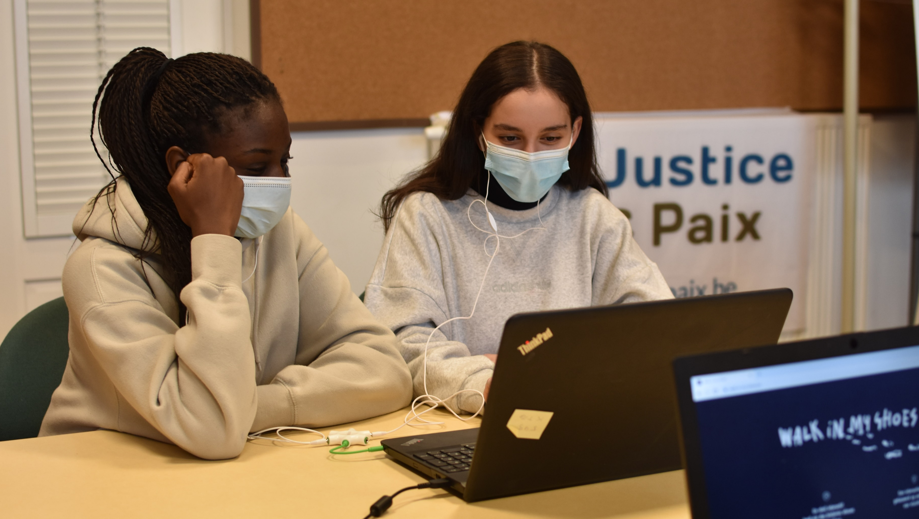
De quoi avez-vous besoin ?
Feuille de travail :
Par 3 : un ordinateur + un répartiteur + des écouteurs

Slide 8
Que savez-vous déjà sur ces pays ?
Syrie
Érythrée
Congo
Pour chacun des 3 pays, notez quelques mots clés sur un post-it.

Slide 9

Accès au serious game :
www.walk-in-my-shoes.be
Le chargement du jeu peut prendre un certain temps

Slide 10
Bravo !
Vous avez terminé un parcours ?
Alors vous pouvez réessayer et voir ce qui se passe si vous faites des choix différents.
Vous avez terminé ? Essayez un autre personnage ou remplissez dès maintenant votre feuille de travail.

Slide 11
Feuille de travail
Cadres bleus clairs = individuel
Cadres noires = dans votre groupe

Slide 12
Retour sur l'expérience

Slide 13

1. Quel parcours avez-vous suivi ?
Résumez brièvement le trajet ensemble.
Quelle était la situation dans le pays d’origine ?
Quel chemin votre personnage a-t-il emprunté ?
Comment cela s'est-il terminé ?

Slide 14
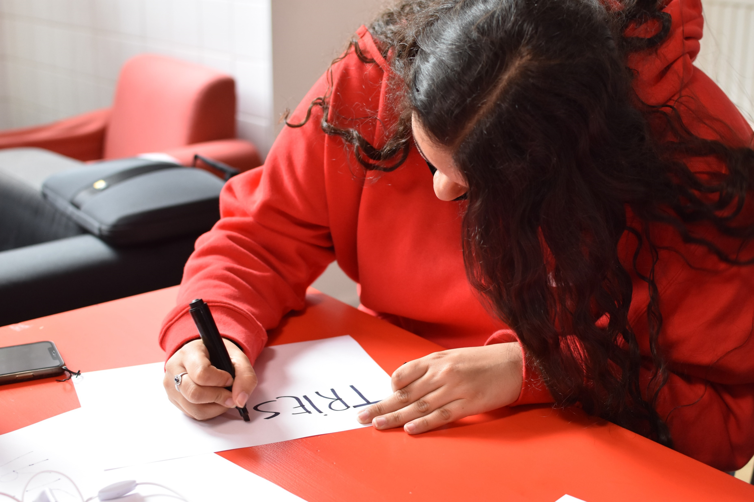
2. Quel est votre première impression/sentiment après avoir utilisé Walk in my shoes, en un ou quelques mots ?

Slide 15
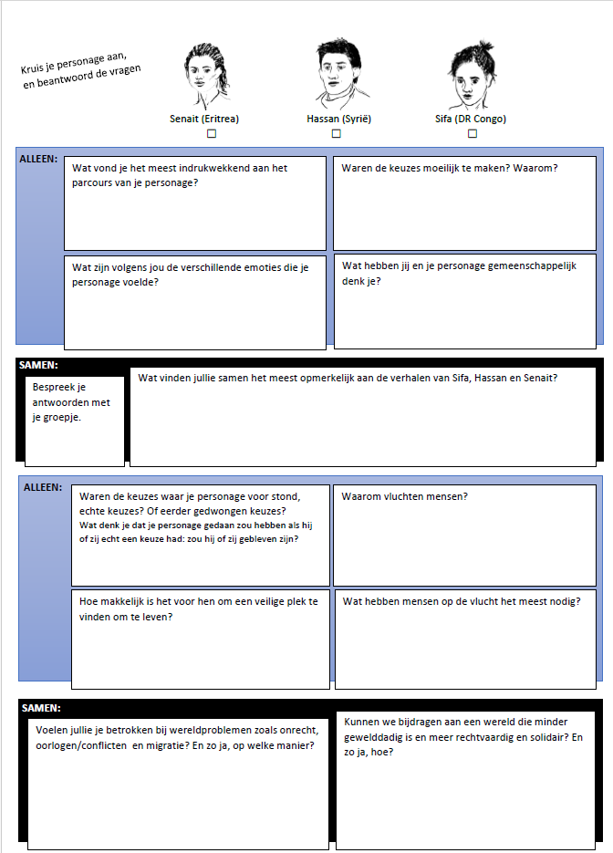
3. Quelques questions mises en évidence

Slide 16
Qu'avez-vous en commun avec votre personnage ?
Nous rêvons tous les deux de ….
Nous pensons tous les deux que .... est important
Nous sommes tous les deux...

Slide 17
Les choix auxquels votre personnage a été confronté étaient-ils des choix réels ? Ou plutôt des choix forcés ?
HASSAN
? Rejoindre l’armée (et combattre mes amis) ou aller en Turquie ?
SIFA
? Rester sur place pour chercher ma famille ou fuir pour ma sécurité ?
SENAIT
? Fuir et pouvoir prévenir mon oncle, ou attendre ?

Slide 18

Pourquoi les gens fuient-ils ?

Slide 19
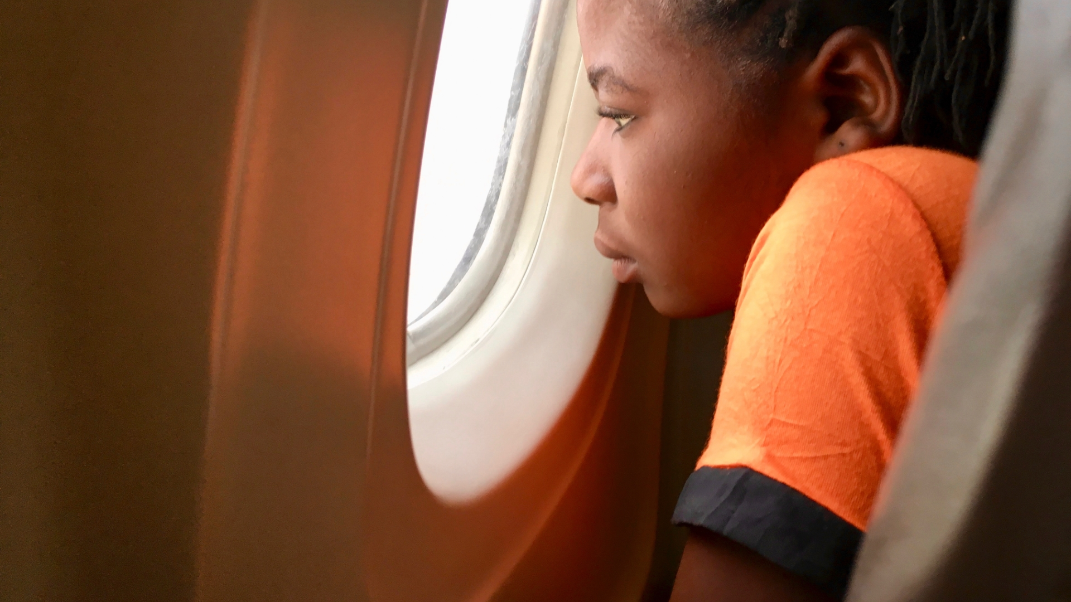

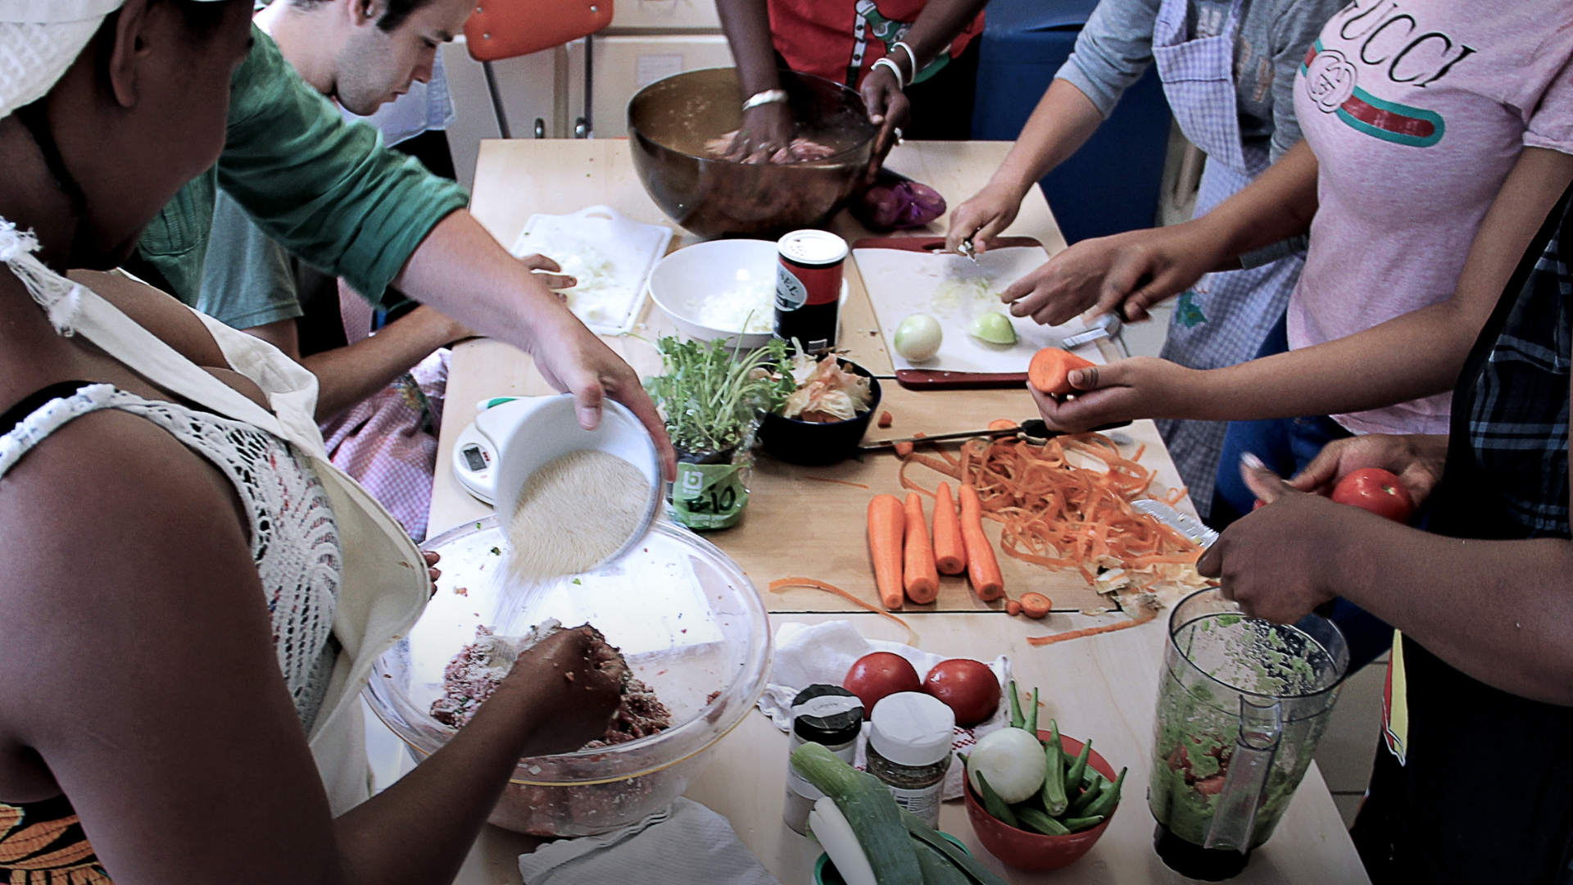
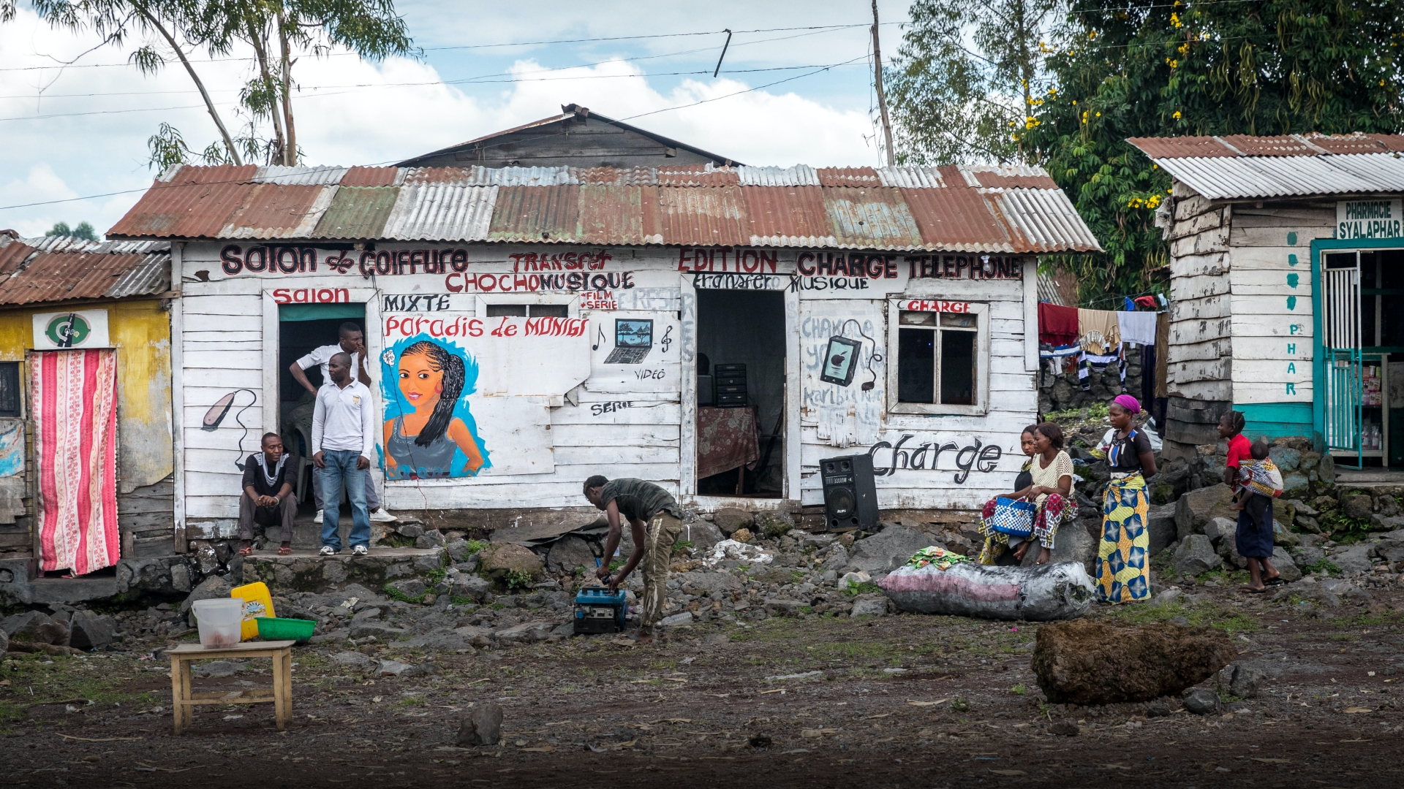
De quoi les personnes en fuite ont-elles le plus besoin ? Que recherchent-elles ?

Slide 20

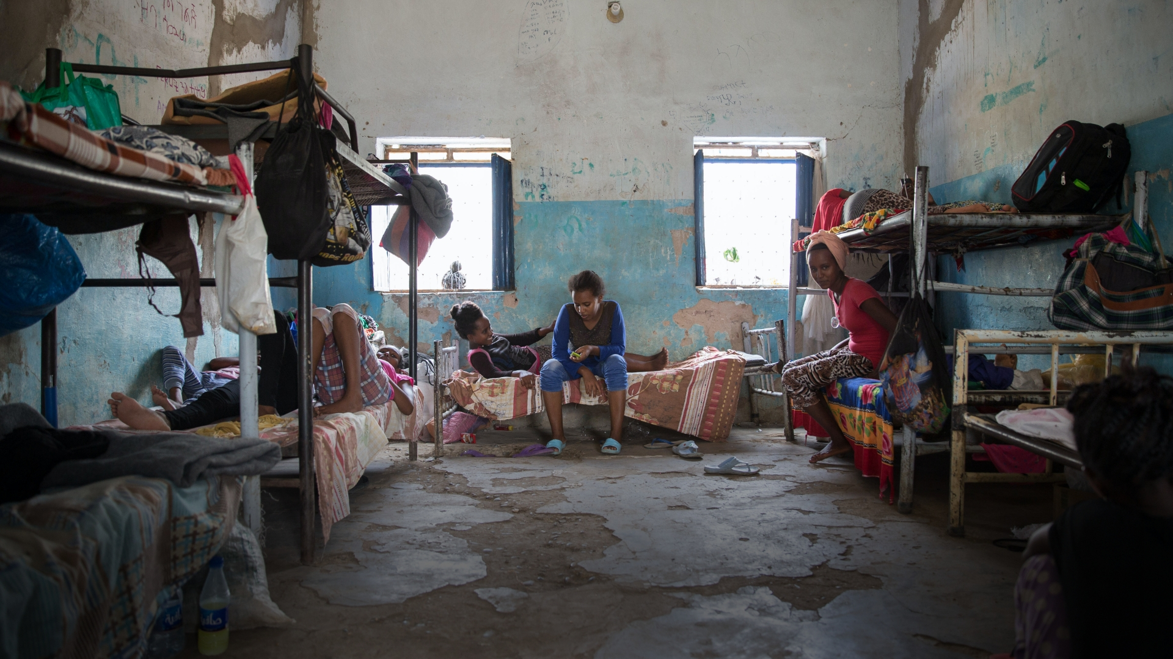
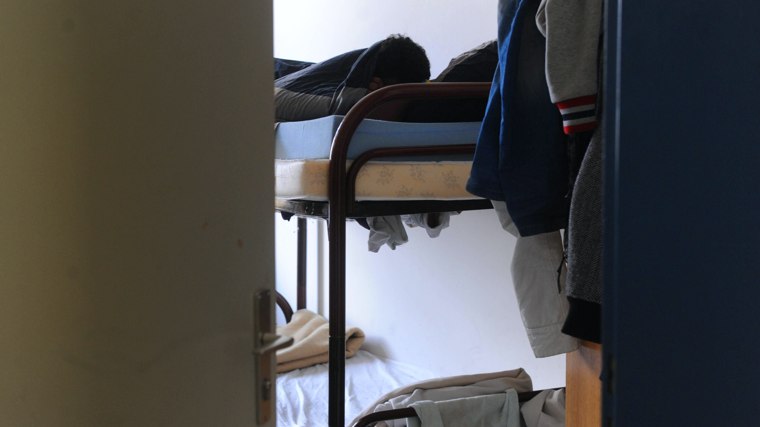
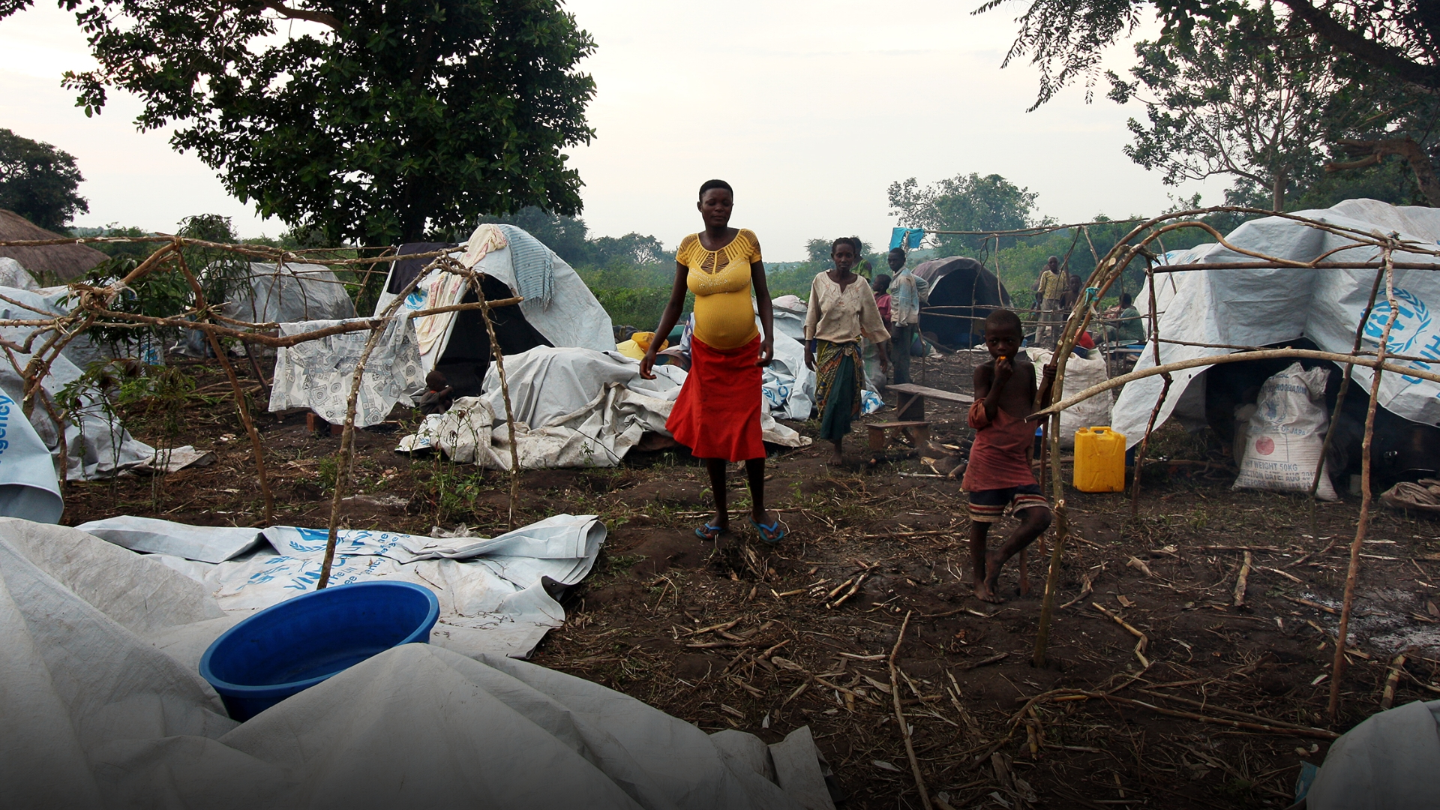
Est-il facile pour les personnes en fuite de trouver un endroit-sûr ?
Où vont les réfugiés ?
Ne peuvent-ils pas simplement prendre un avion pour se rendre dans un pays sûr ?

Slide 21
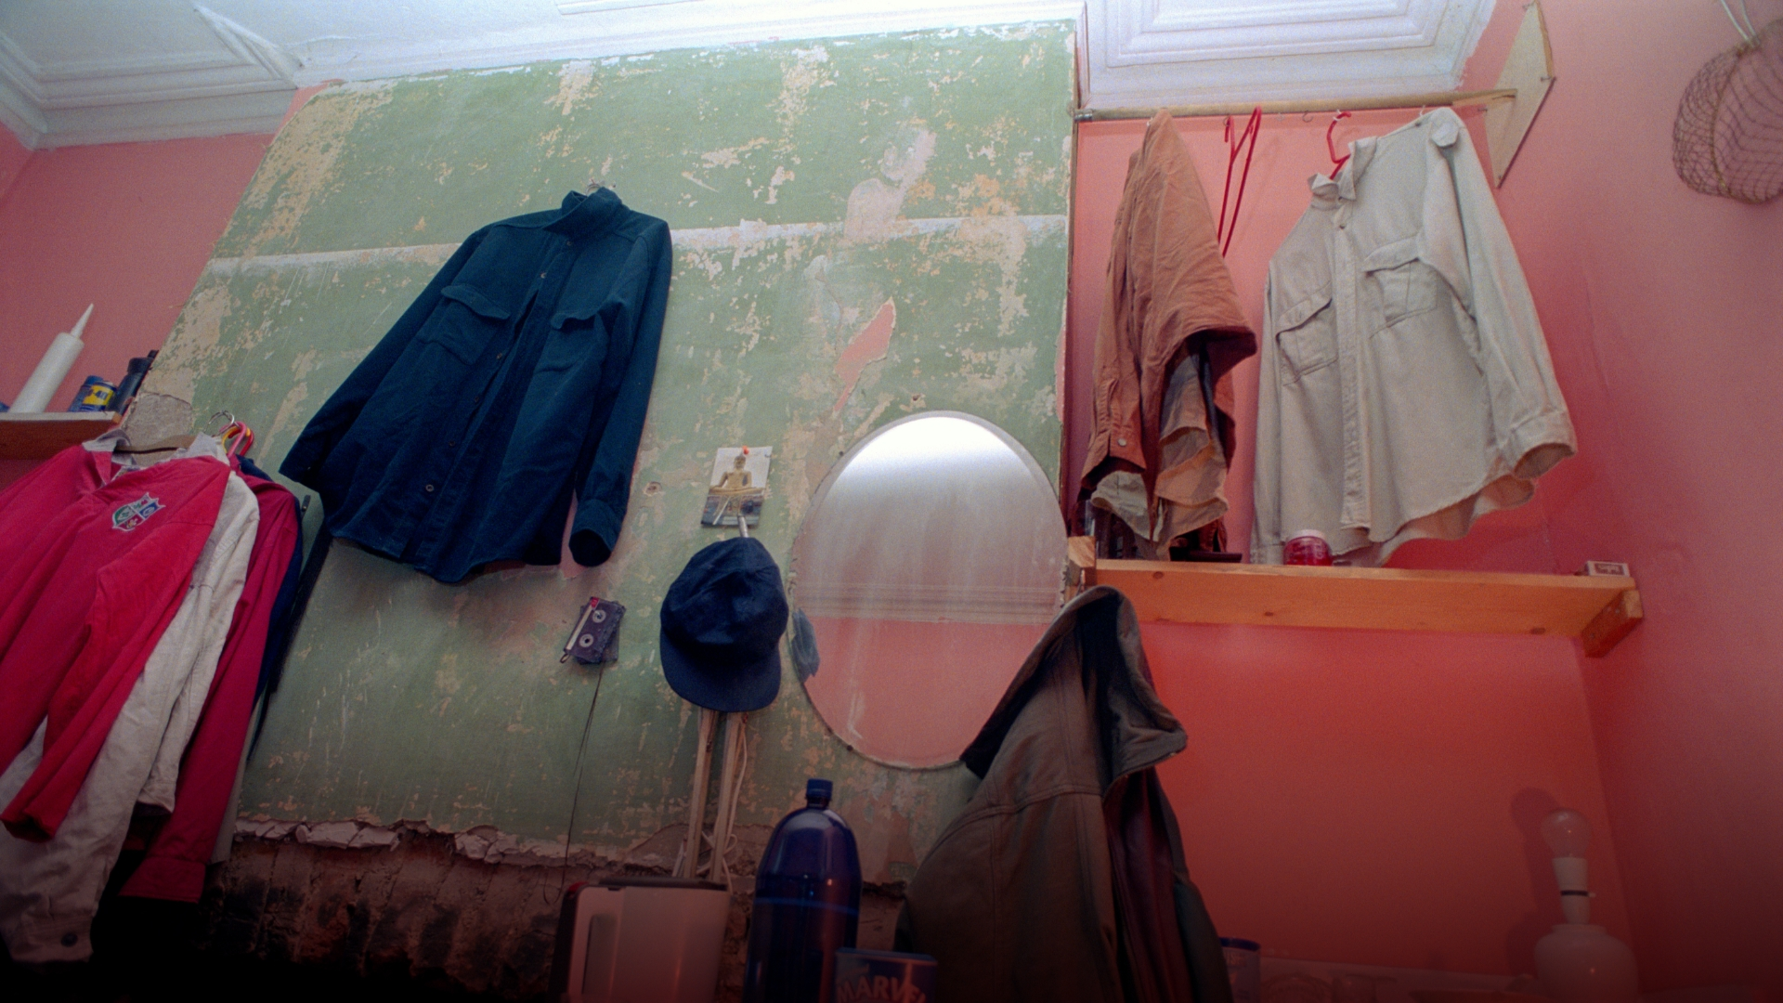

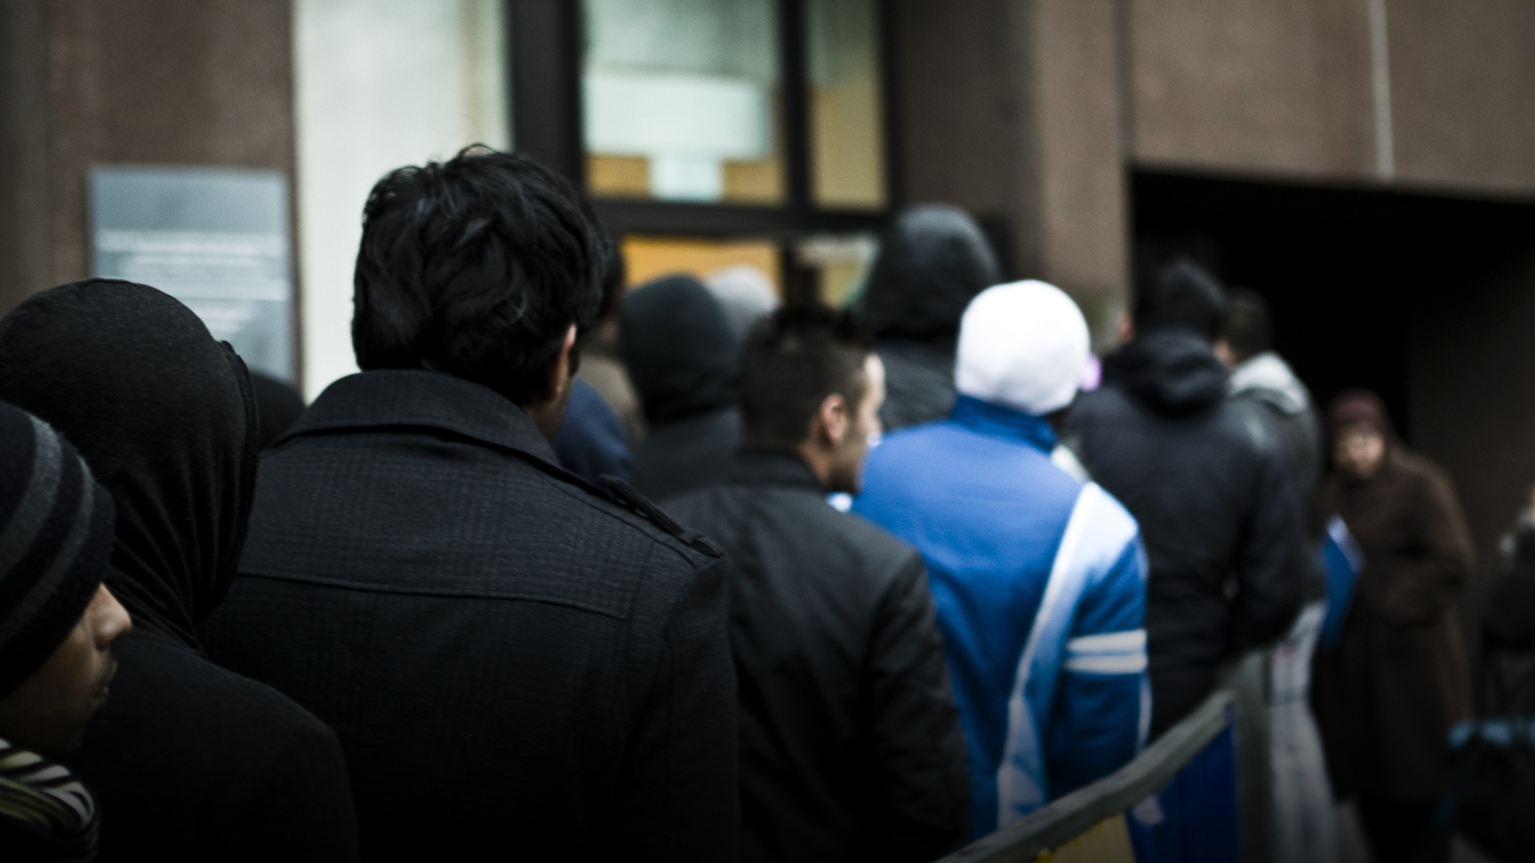
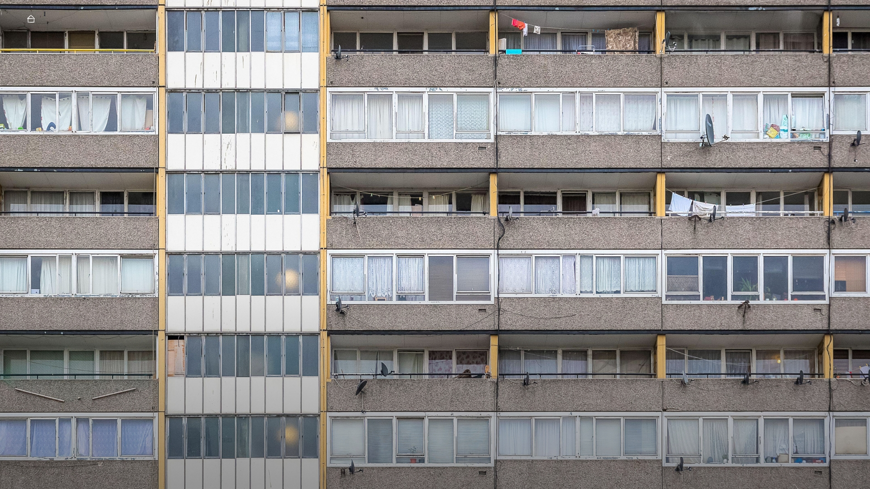
Si votre parcours s’est terminé en Belgique :
Comment votre personnage s'est-il construit une nouvelle vie ici ?

Slide 22
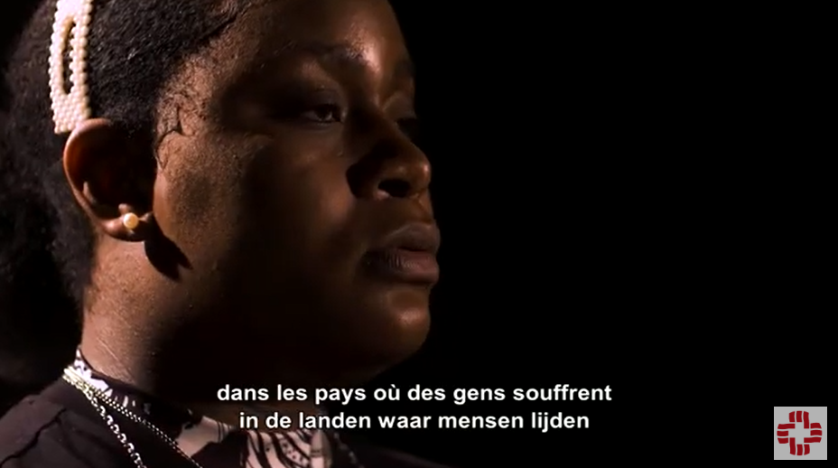
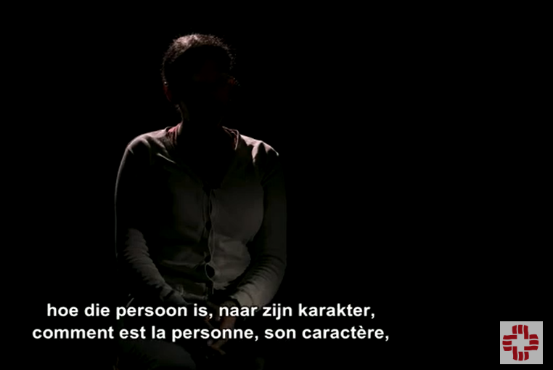
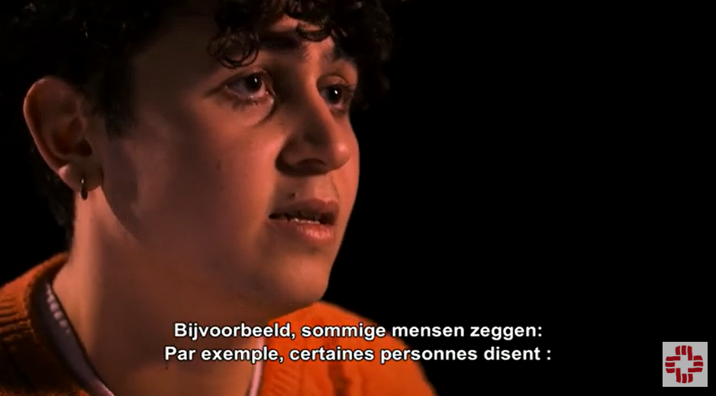
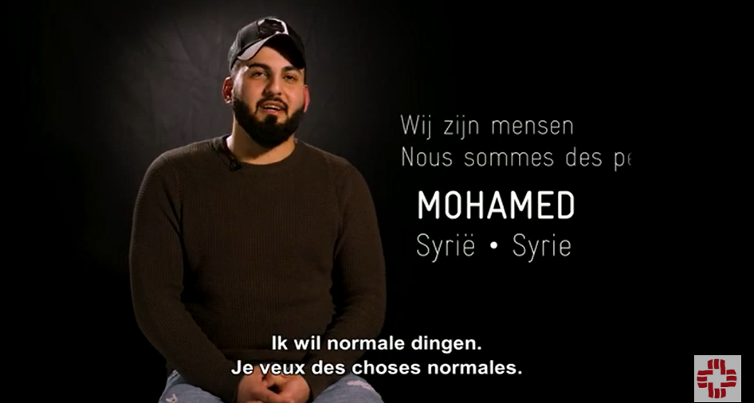
Que pouvons-nous faire ?
Vidéo « Les jeunes parlent »
Lien : https://www.youtube.com/watch?v=ucKWaF0kONo

Slide 23
Écrivez sur une feuille
💡 Quelque chose dont vous vous souviendrez de Walk in my shoes Ou
❤️ Un sentiment qui persiste
Ou
🤚 Quelque chose que vous voulez faire vous-même pour les personnes réfugiées

